Slide 1

Colegio SAN BERNARDO Secundario Básico y Orientado
Espacio curricular: GEOGRAFÍA
curso: 4° “B” NATURALES
Profesora: diana García

Slide 2
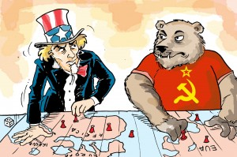
ETAPA DEL MUNDO BIPOLAR

Slide 3
FINALIZADA LA SEGUNDA GUERRA MUNDIAL
Dos vencedores: Estados Unidos y la Unión Soviética.
Polos de liderazgo mundial opuestos.
Representaron modelos sociales y económicos muy diferentes entre sí.
Nunca fueron a una guerra directa. Se desarrollo un guerra armamentista que coloco al mundo en estado de tensión constante.
Esta etapa de desarrollo entre 1945 y 1990 se la conoce como GUERRA FRÍA.
La cual se hizo extensiva la mundo entero.

Slide 4
Polarizo dos modelos
Estados Unidos
Unión Soviética
Capitalista.
Desarrollo económico se sustentaba en la libre demanda de los mercados y el juego de la oferta y demanda.
Libertades individuales, competencia libre entre los empresarios.
Socialista- comunista.
El Estado debe ser quién garantiza la distribución equitativa de la riqueza para evitar las desigualdades económicas generales de la propiedad privada.
Interviene además en la planificación y distribución de bienes.

Slide 5
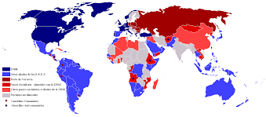
Mapa: mundo bipolar

Slide 6
Ambos ejercían dominación sobre los otros Estados.
Bloque Occidental
Reino Unido, Francia, Italia, España
(políticas norteamericanas)
El Continente Americano influenciado casi en su totalidad, excepto Cuba.
Bloque Oriental
Polonia, Rumania, Hungría.
(bajo tutela socialista)
“En algunas partes de Asia la influencia socialista provocó la intervención de Estados Unidos . Allí la Guerra Fría condujo a enfrentamientos bélicos en Corea, Vietnam y Afganistán”.

Slide 7
El mundo post URSS
Desde 1922 la Unión Soviética ejerció influencia sobre varios países de Europa del este: Rumania, Bulgaria, Checoslovaquia (Estados satélites)
O impuso un ocupación militar sobre otros países como Alemania Oriental y Repúblicas Bálticas: Letonia, Estonia, Lituania)
Provocando levantamiento y descontento populares como la Primavera de Praga.

Slide 8
Desde 1985: Reformas políticas y económicas:
Los mercados comenzaron a abrirse al juego del libre mercado, para aumentar la producción.
Cambios impuestos por Mijail Gorbachov cuyo plan de reforma se define en los términos de la Perestroika y Glasnot.
Sin que ésta fuera la intensión, éste proceso llevo a la desintegración de la URSS en 1991.
Debilitando el poder e influencia socialista poniéndole fin a la bipolaridad del mundo.
Dejando libre el camino la Bloque Occidental, el Mundo Capitalista, liderado por Estados Unidos.

Slide 9
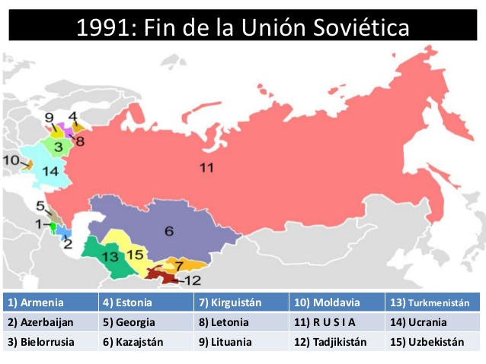

Slide 10
Nuevos Estados
Confederación de Estados Independientes (CEI): mayoría de ex repúblicas soviéticas.
En Europa los países que estaban bajo la órbita soviética también experimentaron cambios territoriales.
En 1989 la Caída del Muro de Berlín y la unificación de la Alemania Occidental y Alemania Oriental.
Checoslovaquia se dividió en República Checa y Eslovaquia.
En otros casos enfrentamientos cruentos llevaron a enfrentamientos de diferentes grupos étnicos como ocurrió con la desintegración de Yugoslavia.

Slide 11
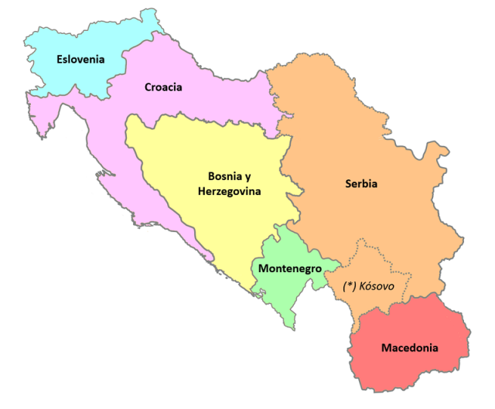
Países que se conformaron luego de la desintegración de Yugoslavia

